Slide 1
CUDA
编程之SWIZZLE
2023-05-10

Slide 2

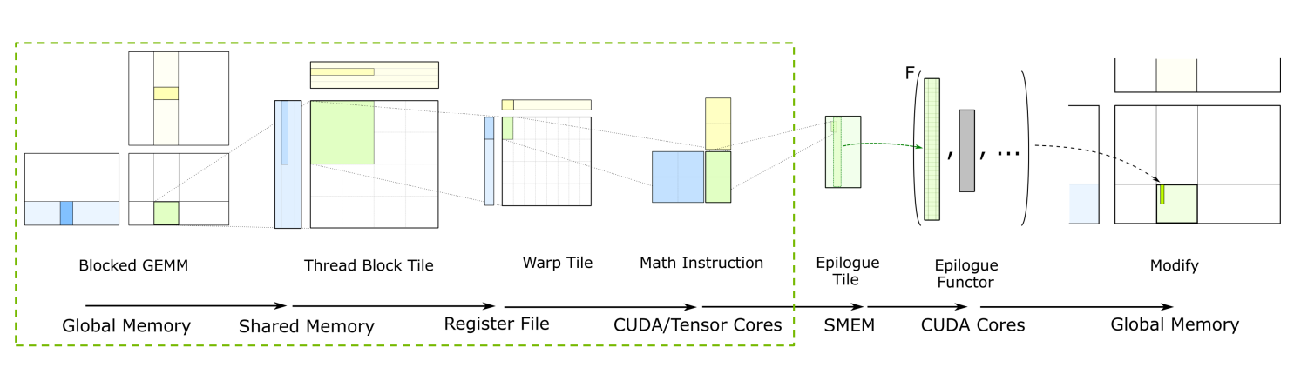
1. Cutlass简介
CUTLASS
（DEVELOPING CUDA KERNELS TO PUSH TENSOR CORES TO THE ABSOLUTE LIMIT ON NVIDIA A100）
https://developer.nvidia.com/gtc/2020/video/s21745

Slide 3
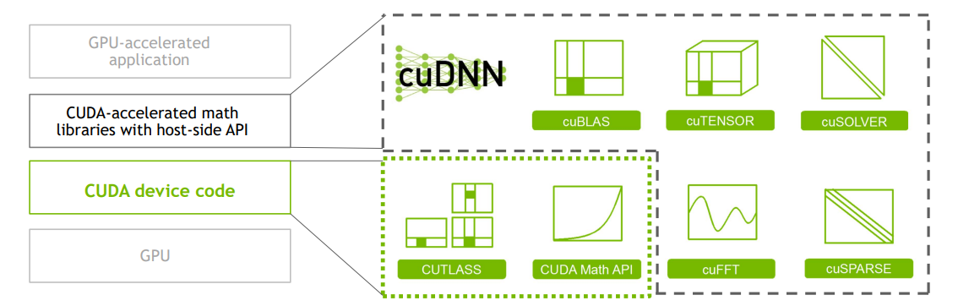
1. Cutlass简介
CUDA C++ Templates for Deep Learning and Linear Algebra

Slide 4
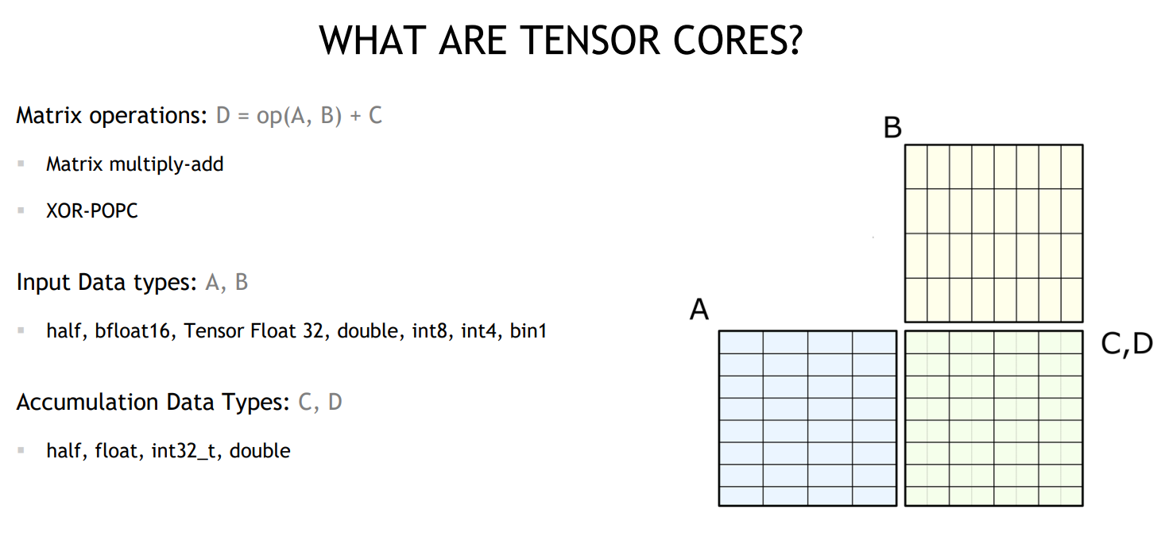
2. TensorCore 简介

Slide 5
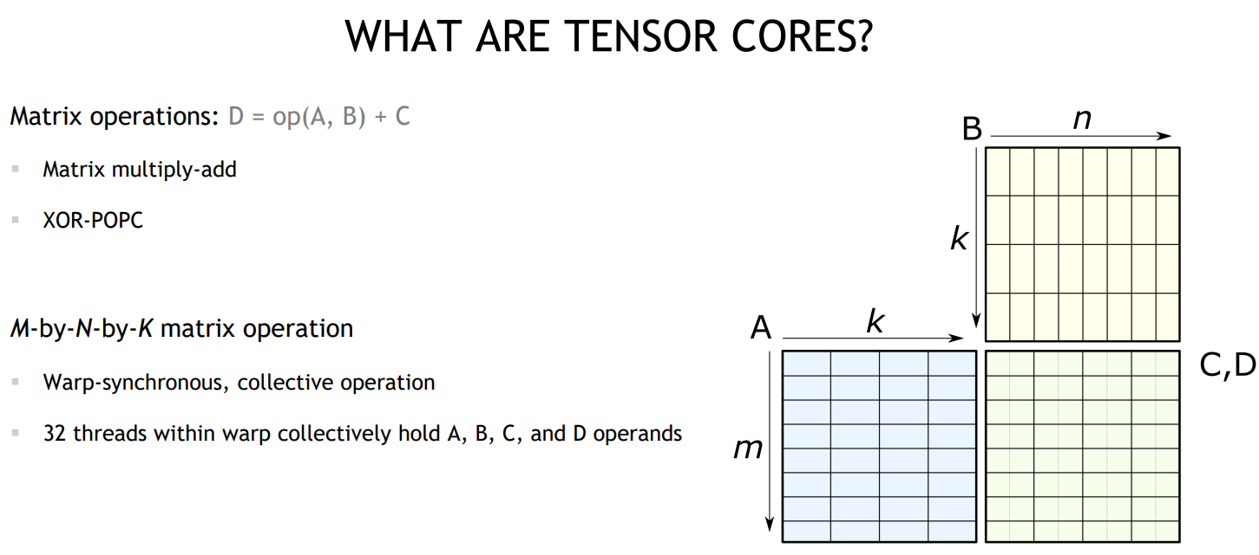
2. TensorCore 简介

Slide 6
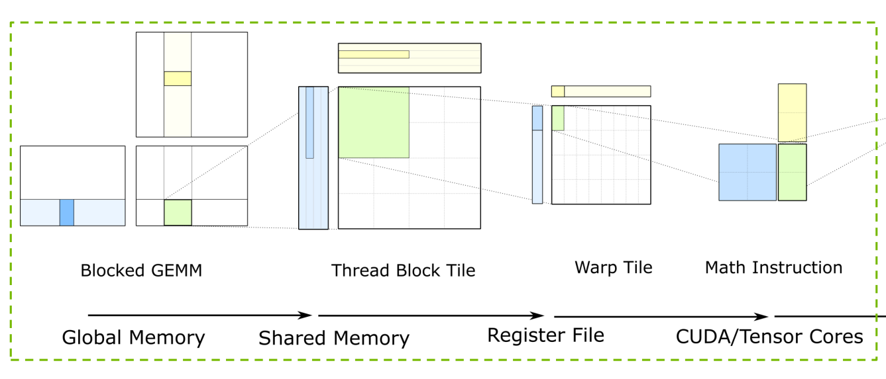
3. 数据流动

Slide 7
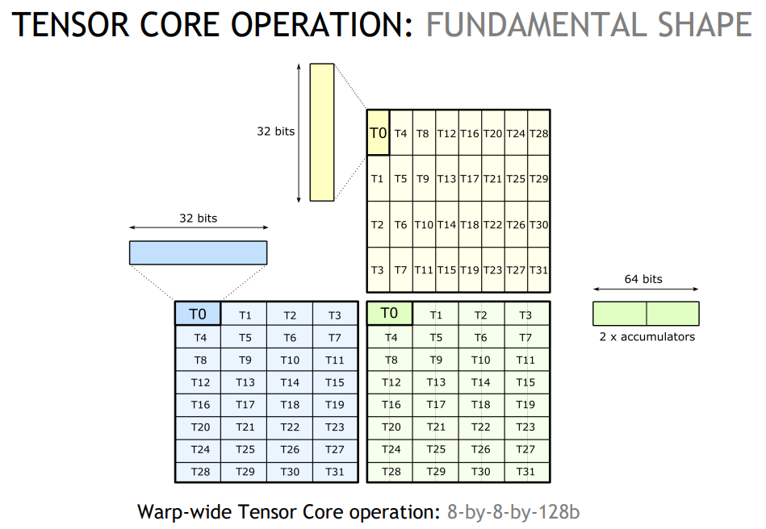
3. 数据流动

Slide 8
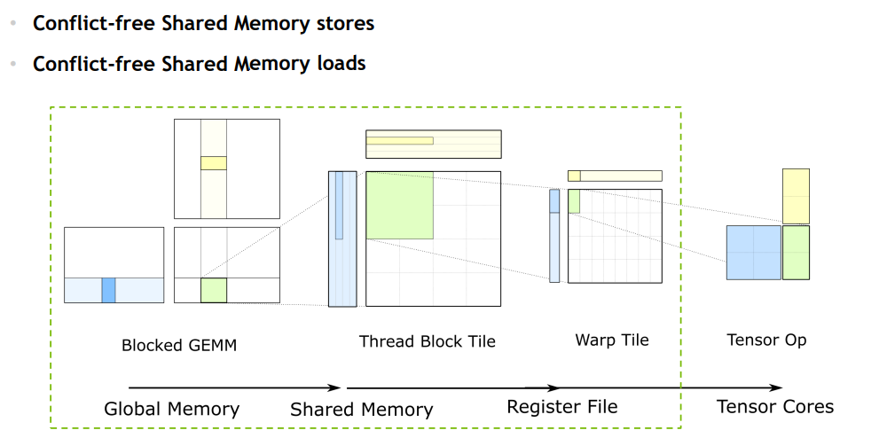
4. Swizzle 发生的位置

Slide 9
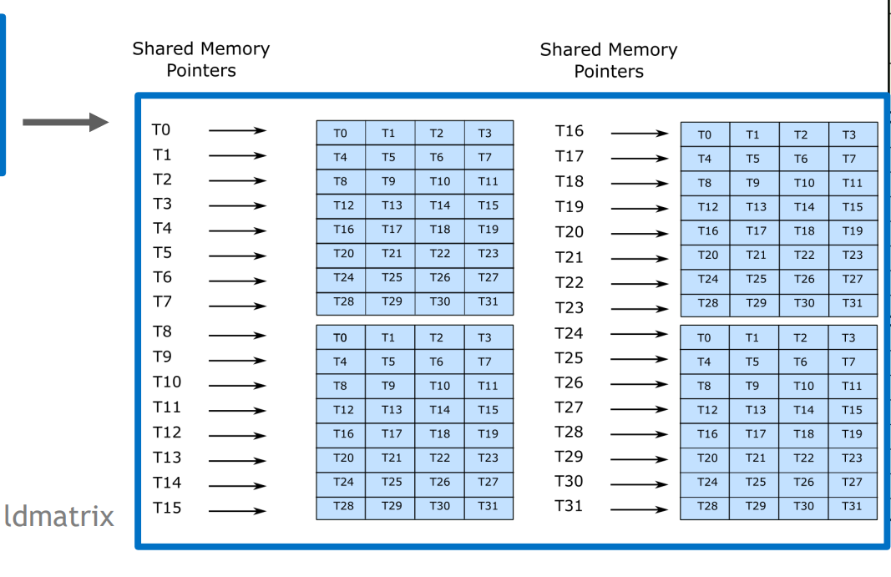
5. LDmatrix简介

Slide 10
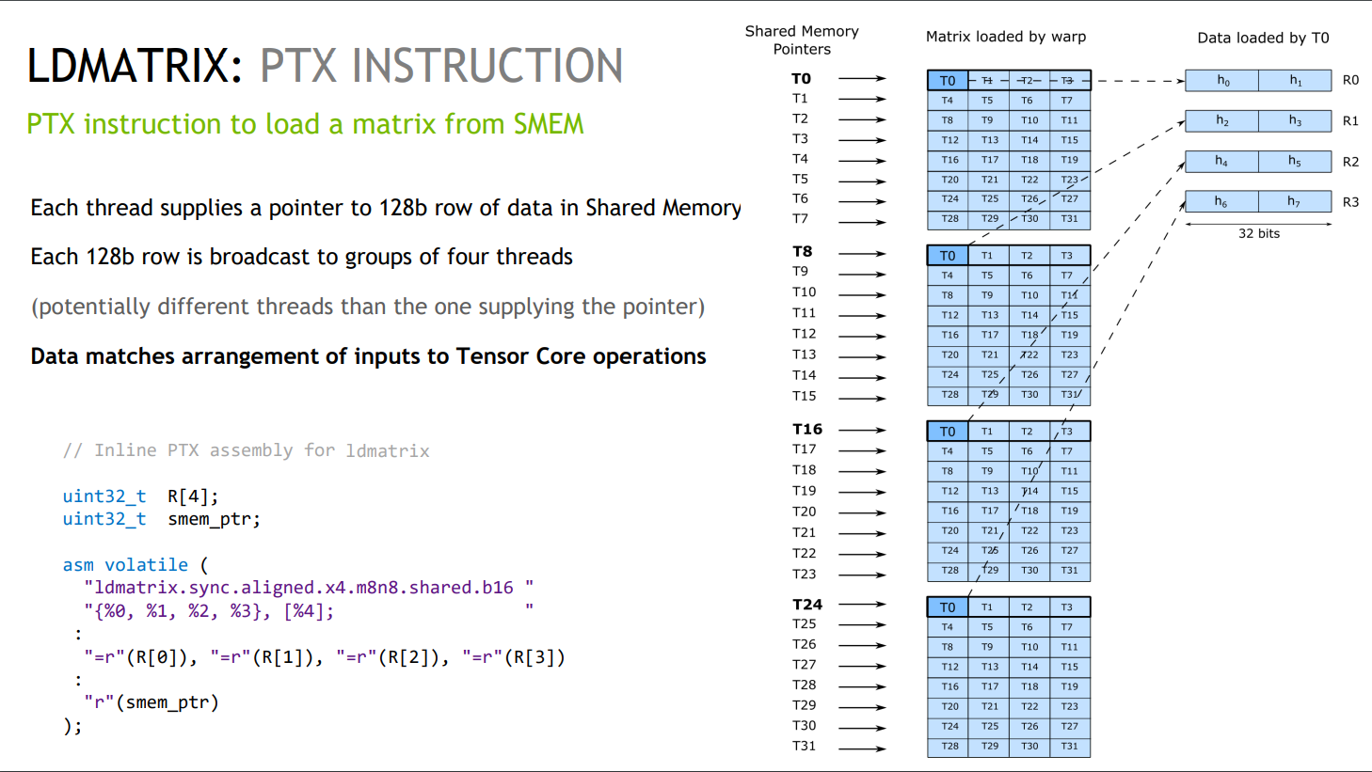
Notes:
因为之前很多的MPI的实现是基于fortran的，但是现在的linux系统中可能没有默认安装fortran语言，我们后续的实现也是基于cpp，所以我们在配置的时候可以把fortran取消掉

Slide 11
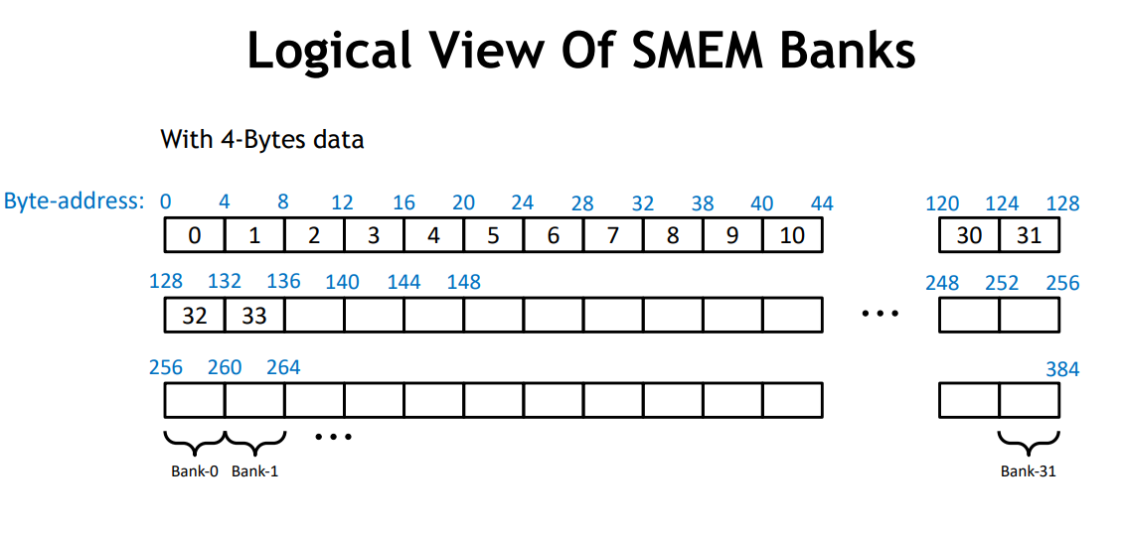
6. Bank Conflict

Slide 12
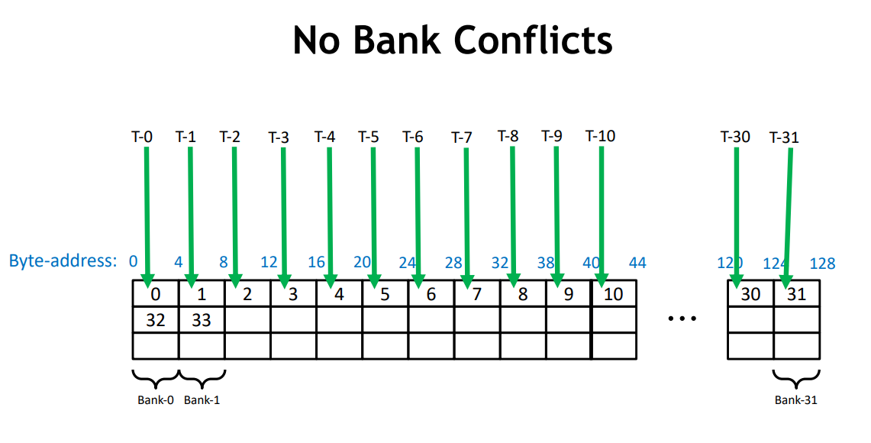

Slide 13
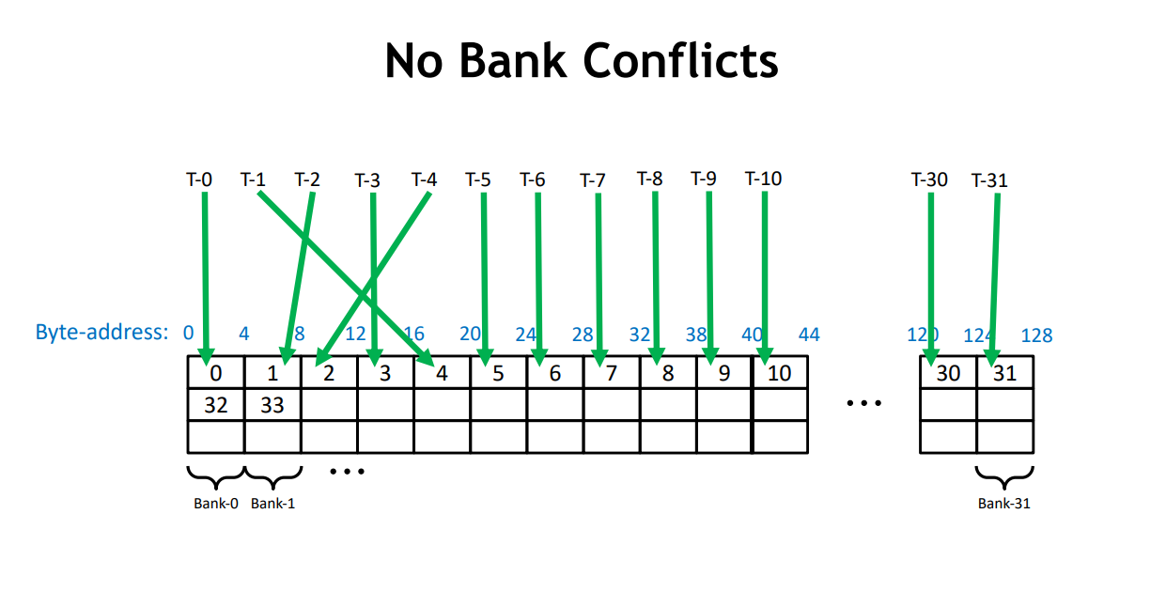

Slide 14
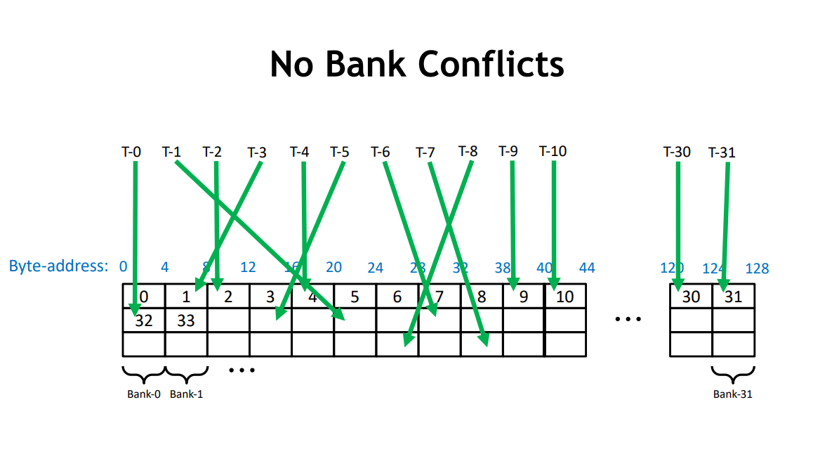

Slide 15
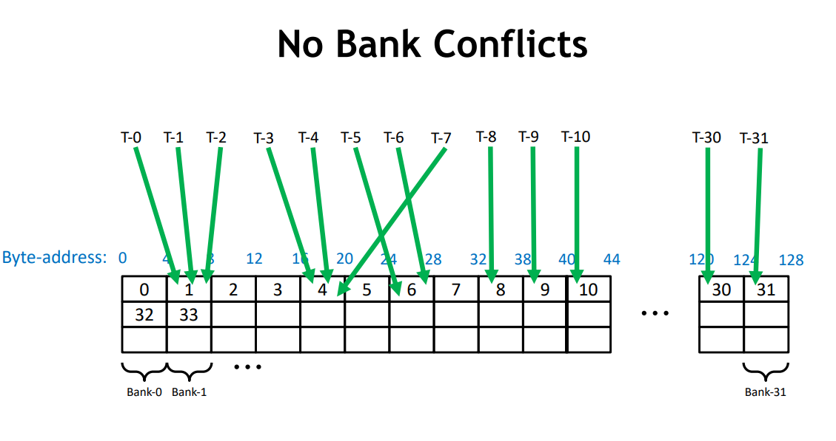

Slide 16
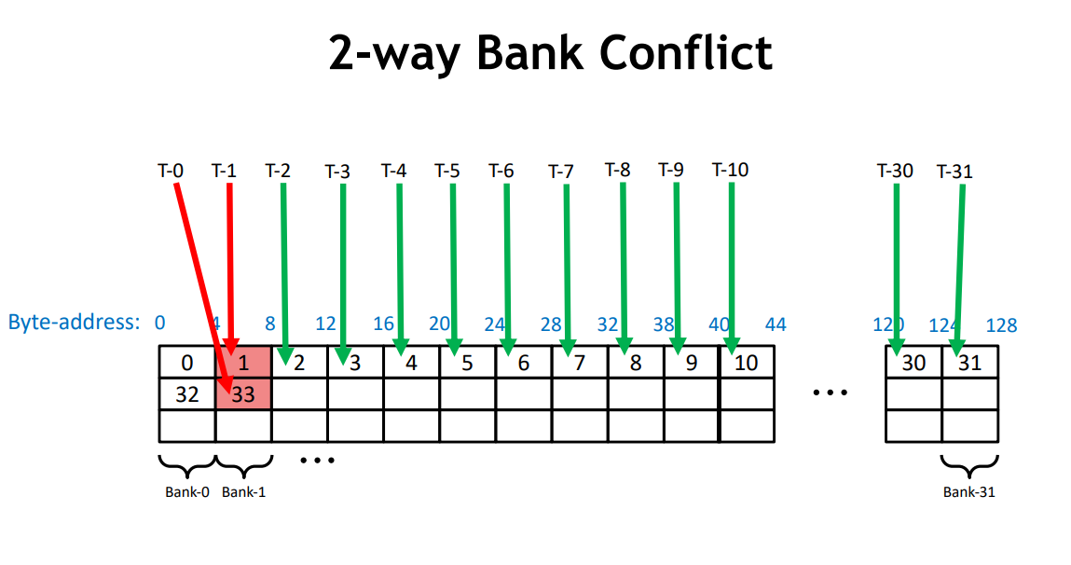

Slide 17
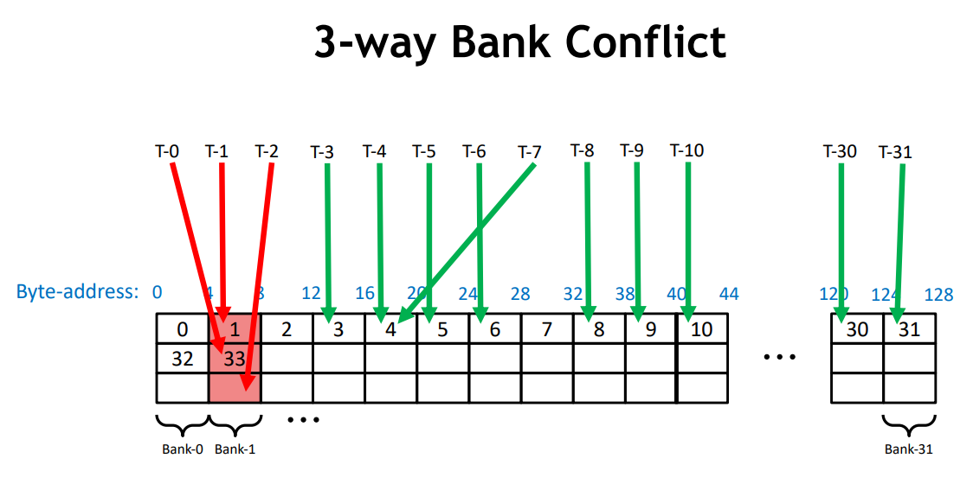

Slide 18
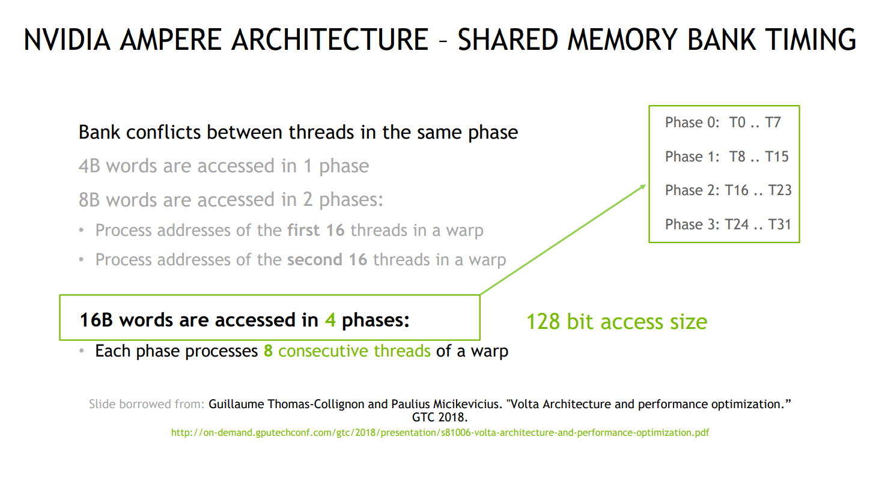

Slide 19
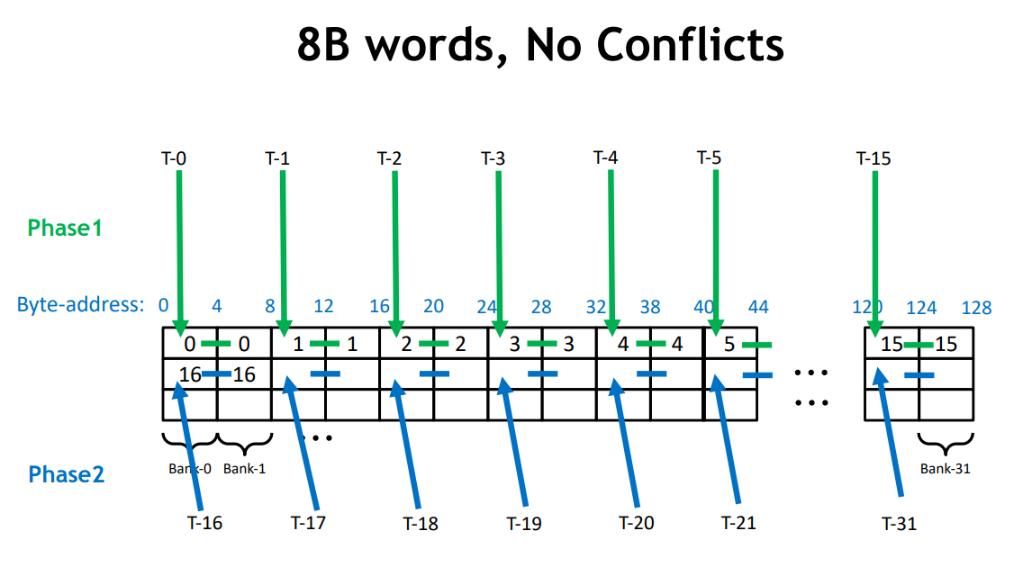

Slide 20
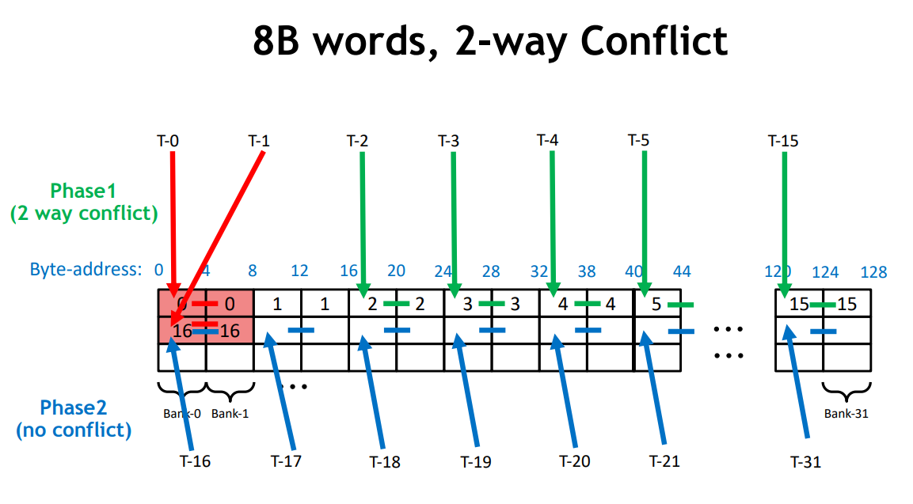

Slide 21
7. Global Mem → Shared Mem
一维线性
无论是在Global mem还是在Shared Mem中，内存在物理上是一维的，是一个线性的排列，我们的二维矩阵只是逻辑上的表达。
合并访存
为了最大程度的较少Global mem的读写次数，如果是访问连续内存地址的操作会，合并成一个原子读写，称为合并访存。

Slide 22
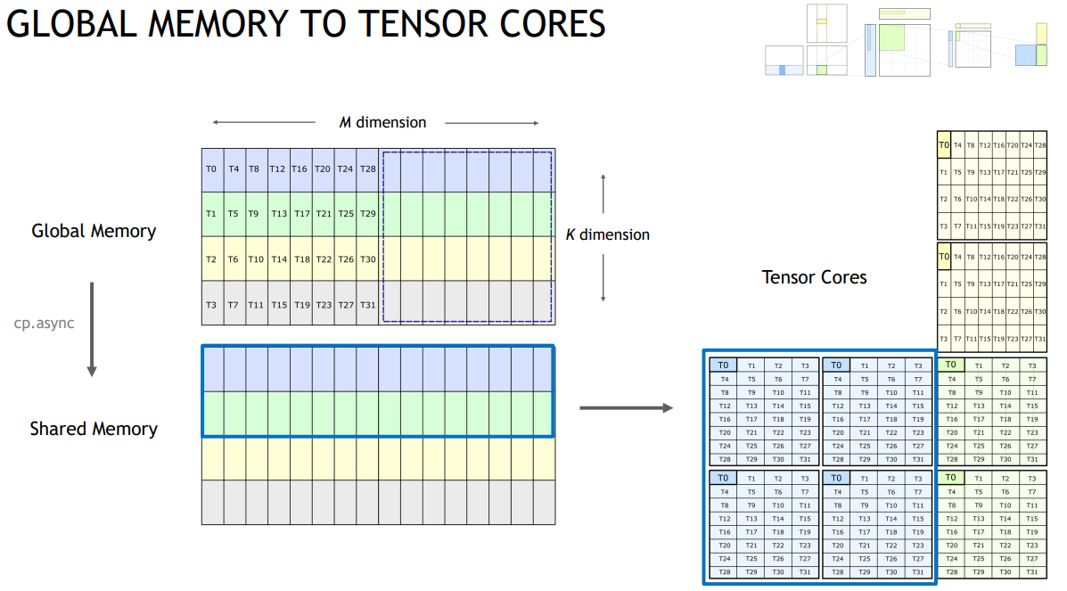
4. Swizzle 发生的位置

Slide 23
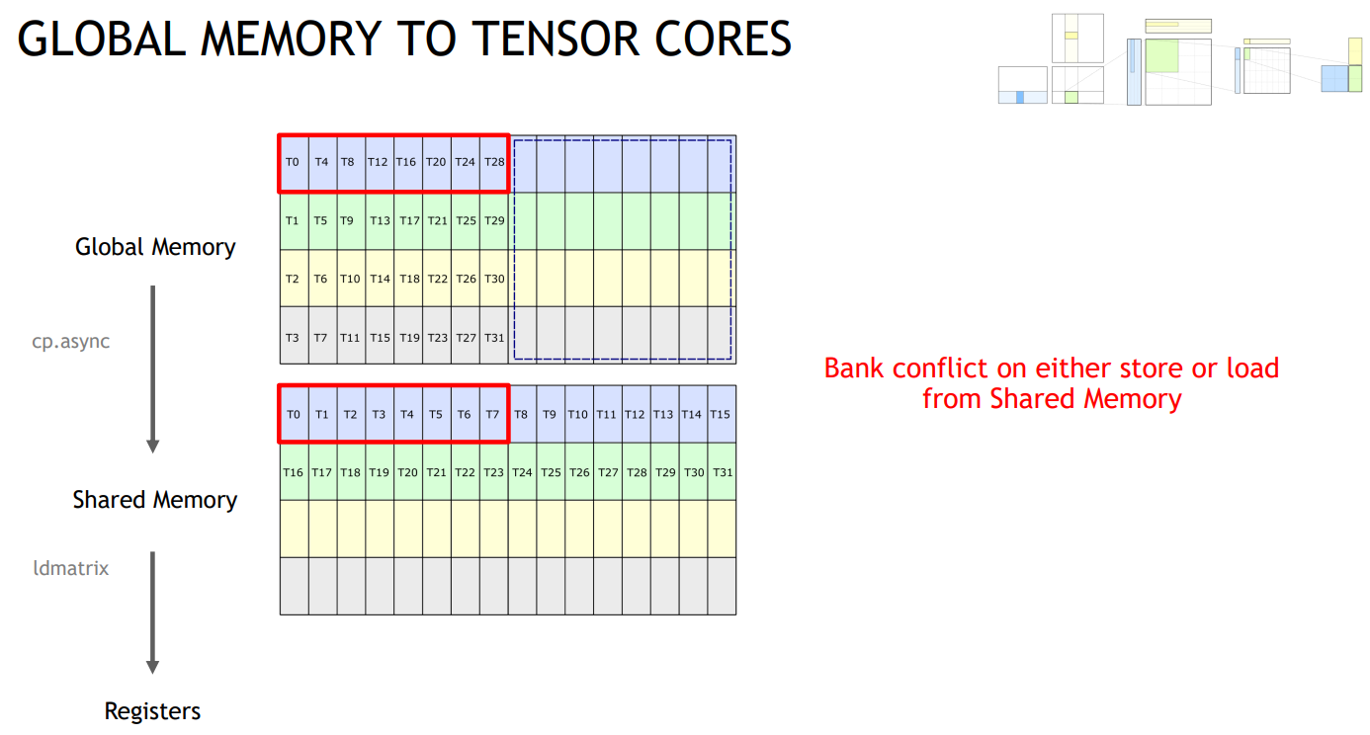
6. Global Mem → Shared Mem

Slide 24
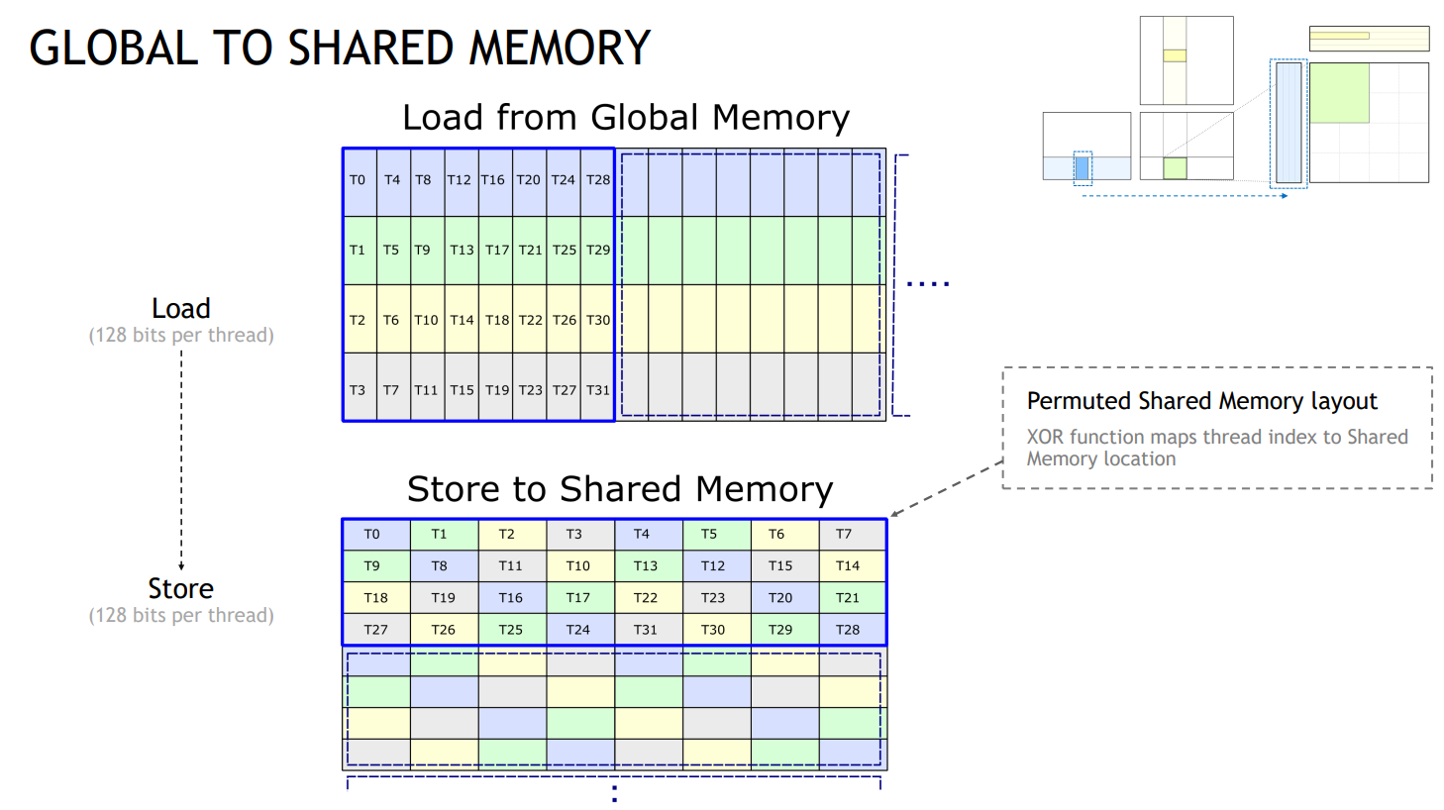

Slide 25
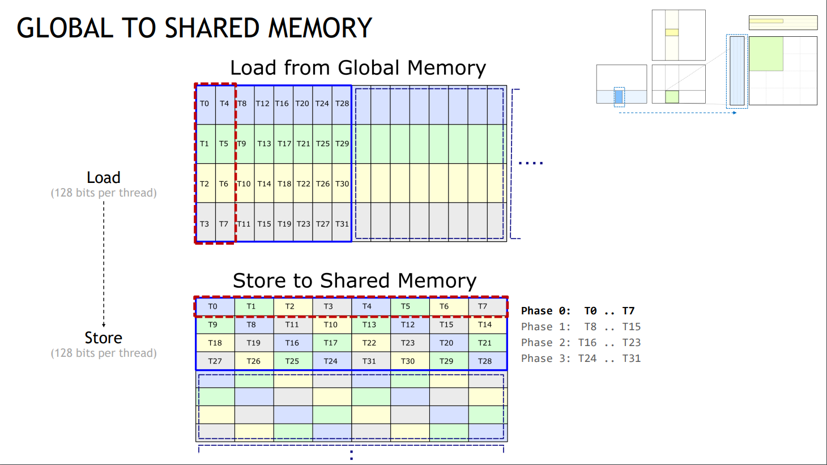

Slide 26
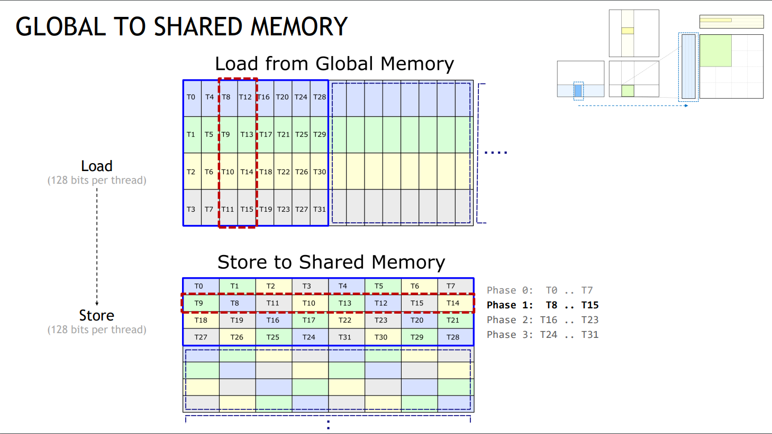

Slide 27


Slide 28
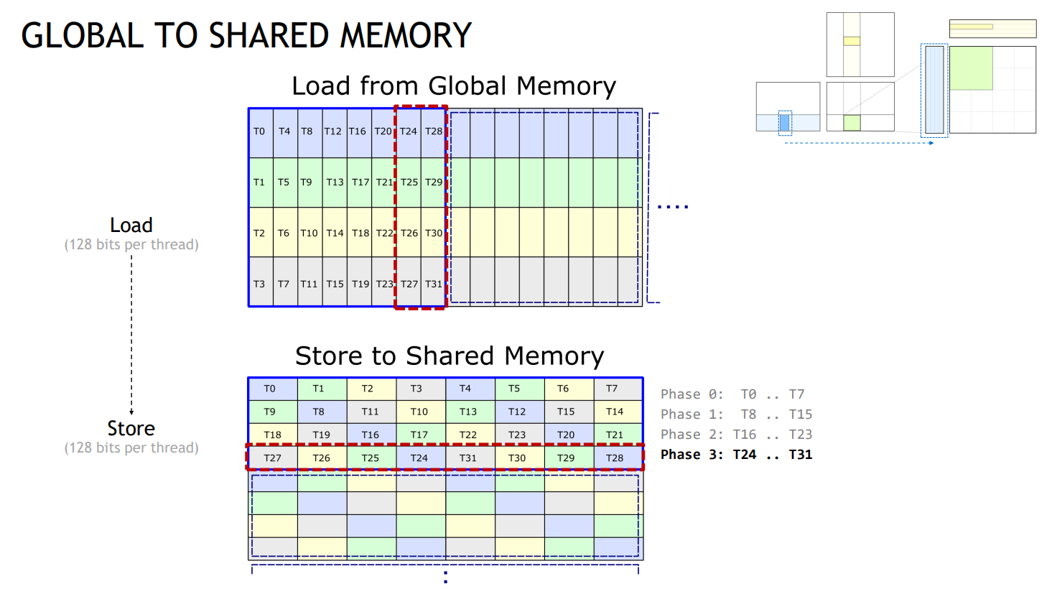

Slide 29
8. Shared Mem → Register
一维线性
无论是在Global mem还是在Shared Mem中，内存在物理上是一维的，是一个线性的排列，我们的二维矩阵只是逻辑上的表达。
合并访存
为了最大程度的较少Global mem的读写次数，如果是访问连续内存地址的操作会，合并成一个原子读写，称为合并访存。

Slide 30
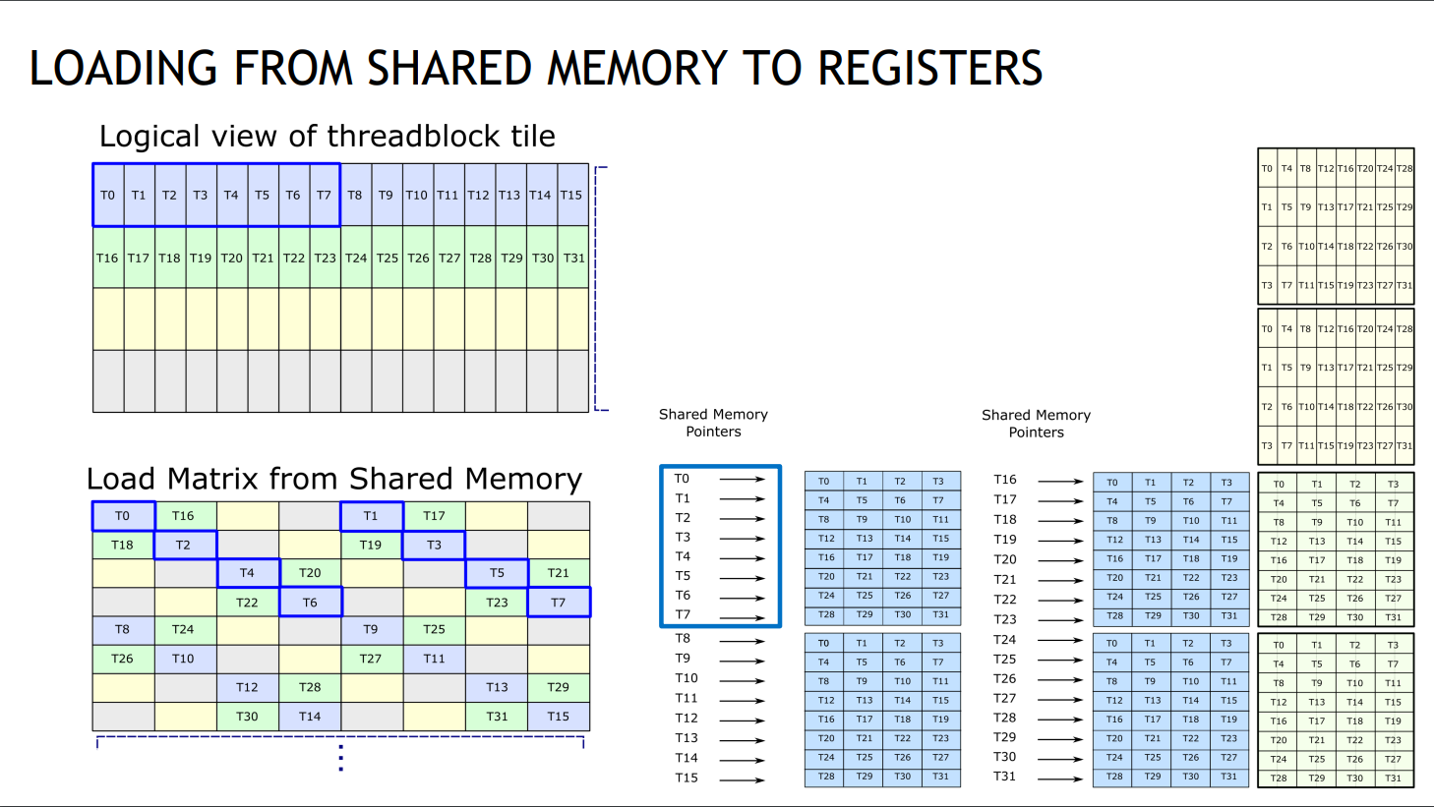

Slide 31
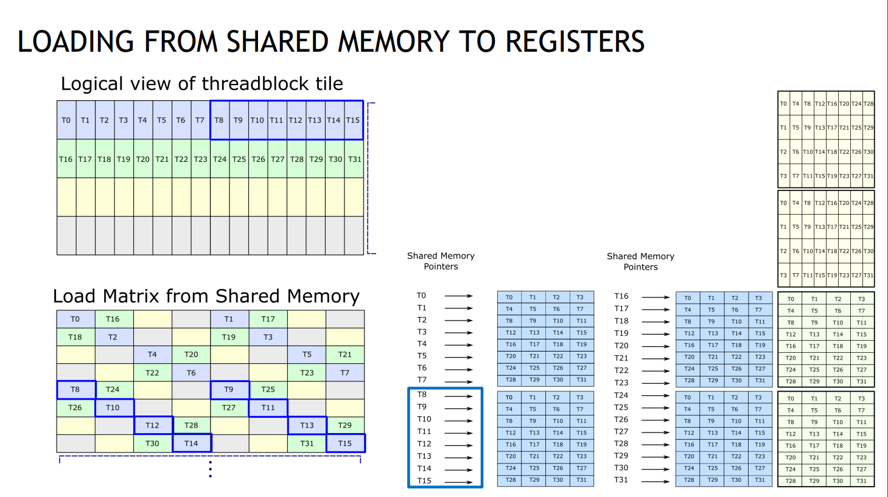

Slide 32
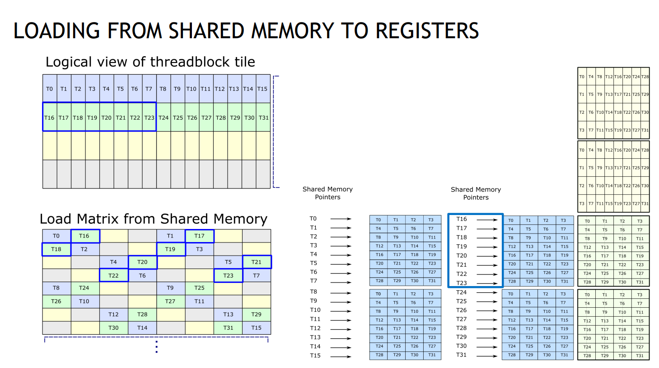

Slide 33
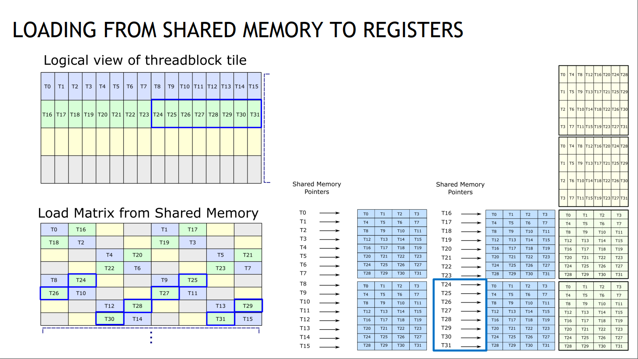

Slide 34
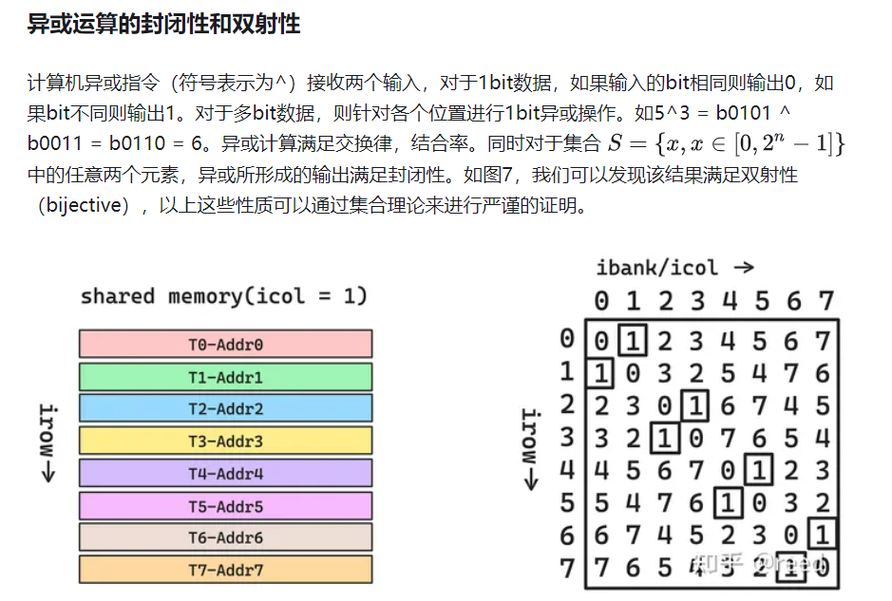

Slide 35
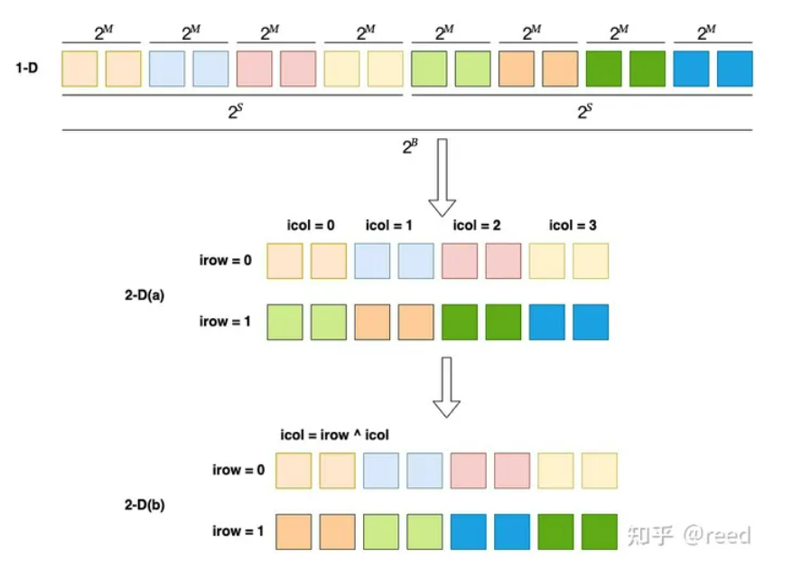

Slide 36
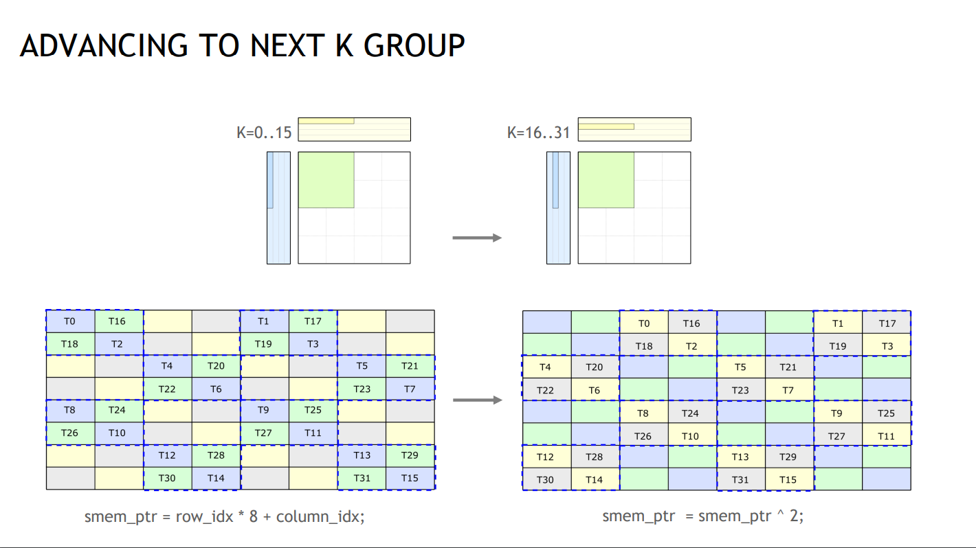

Slide 37
9.引用
Site:
https://zhuanlan.zhihu.com/p/671419093
https://zhuanlan.zhihu.com/p/684250988
https://developer.nvidia.com/gtc/2020/video/s21745
https://on-demand.gputechconf.com/gtc/2018/presentation/s81006-volta-architecture-and-performance-optimization.pdf
Notes:
在这里我们指定了发送数据的长度，当我们不知道具体传输数据长度时，mpi也允许我们使用动态的方式来接受数据。MPI Probe 和 MPI Status

Slide 38
THE END
THANKS

